Slide 1
DEV<select/>
Hackathon +Devs2Blu

Slide 2
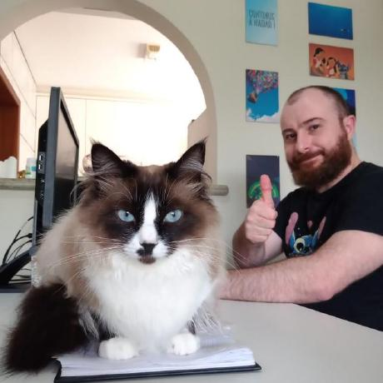
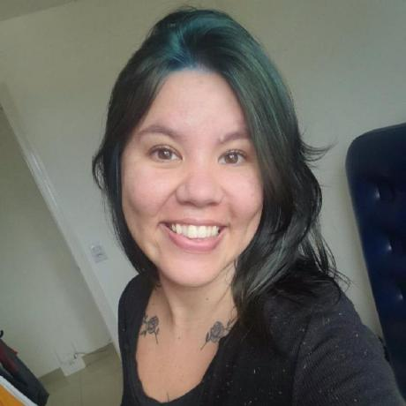
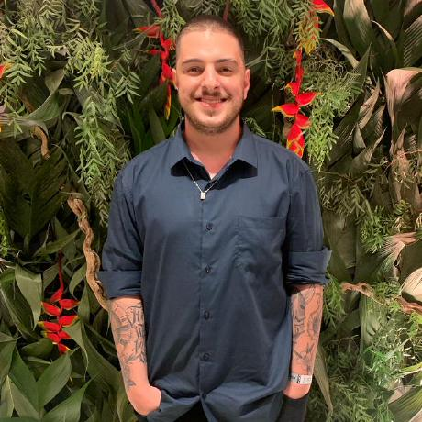
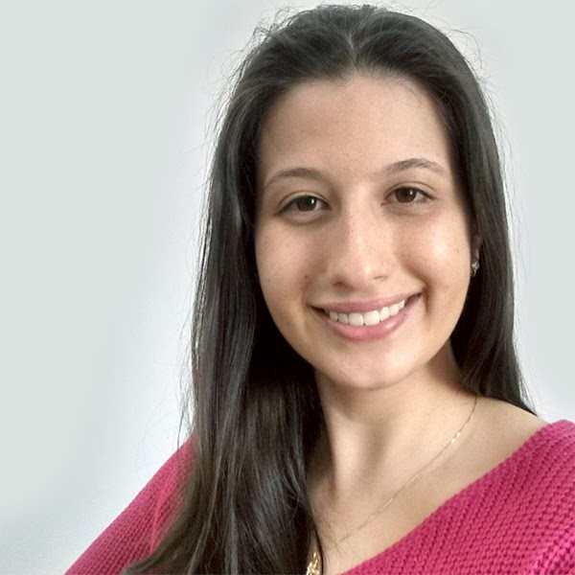
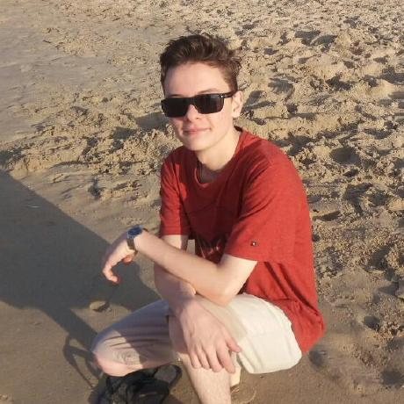
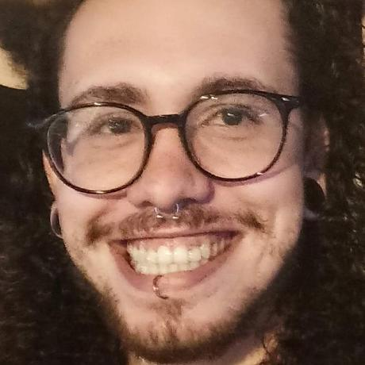
Equipe DEV<select/>
João Rudolf
Julia Pereira
Lucas Chaves
Paula Costa
Vinicios Tribess
Yuri Koller Borba

Slide 3
Desafio
Como melhorar o processo de seleção de programas de treinamento para a área de desenvolvimento?

Slide 4
Fontes
Retenção pelo mercado: 60%
Dificuldade na escolha entre candidatos:
Pouca informação do perfil.

Slide 5
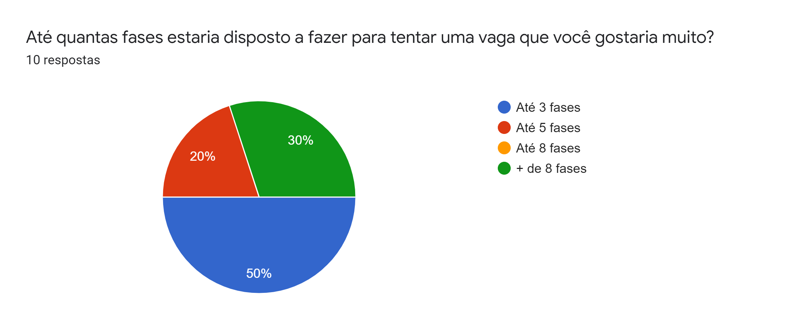
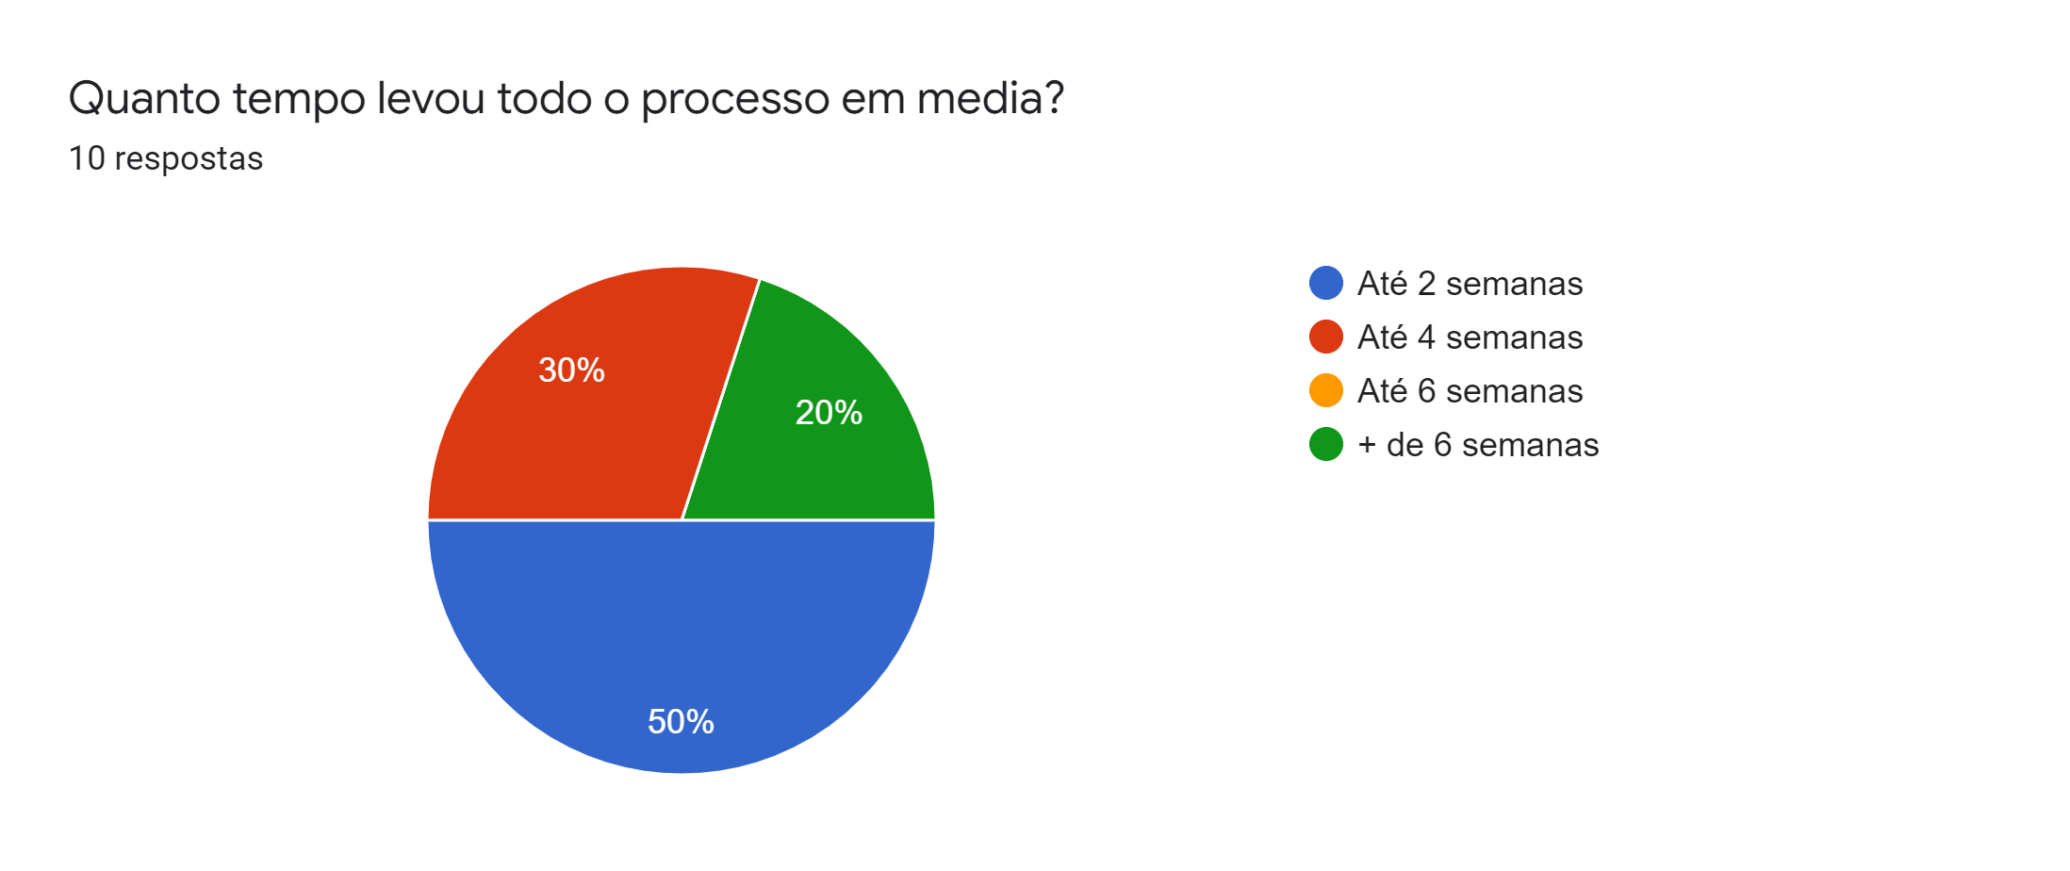
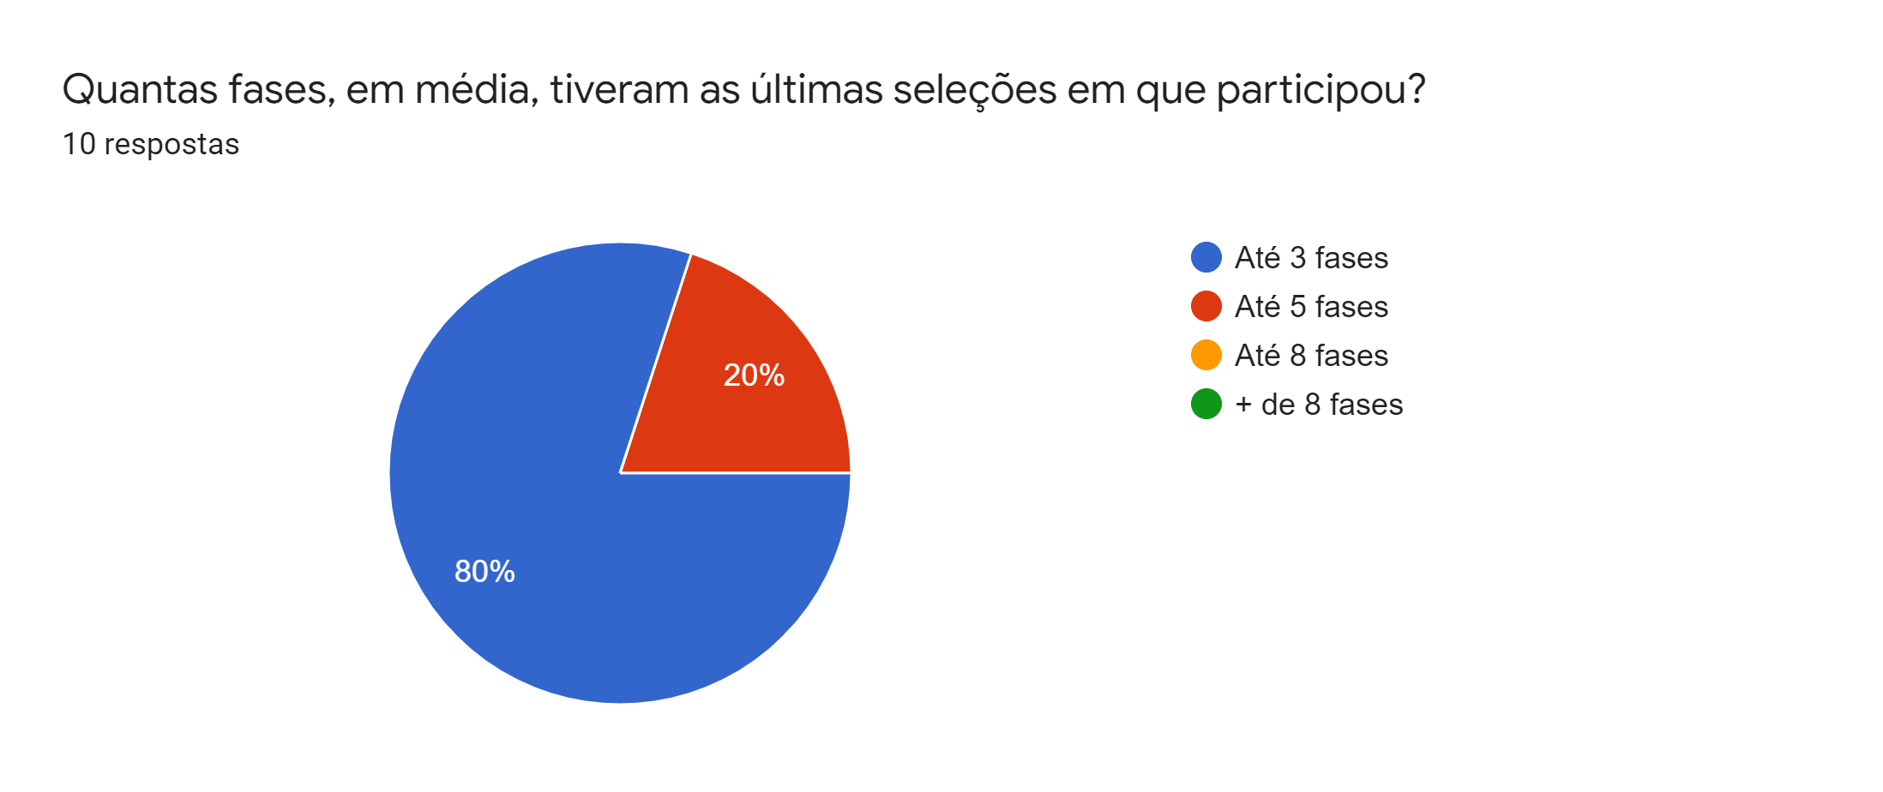
Formulário em comunidades de TI – Reddit

Slide 6
Solução
DEV</select>
Solução para melhorar o processo de seleção visando assertividade e menor tempo na seleção.

Slide 7
Objetivo
Auxiliar o recrutador a encontrar perfis que se adequem a exigências específicas para programas de treinamento na área de desenvolvimento.

Slide 8
Plataforma DEV</select>
Etapas para seleção:
1 – O Match
2 – Testes
3 - Entrevista

Slide 9
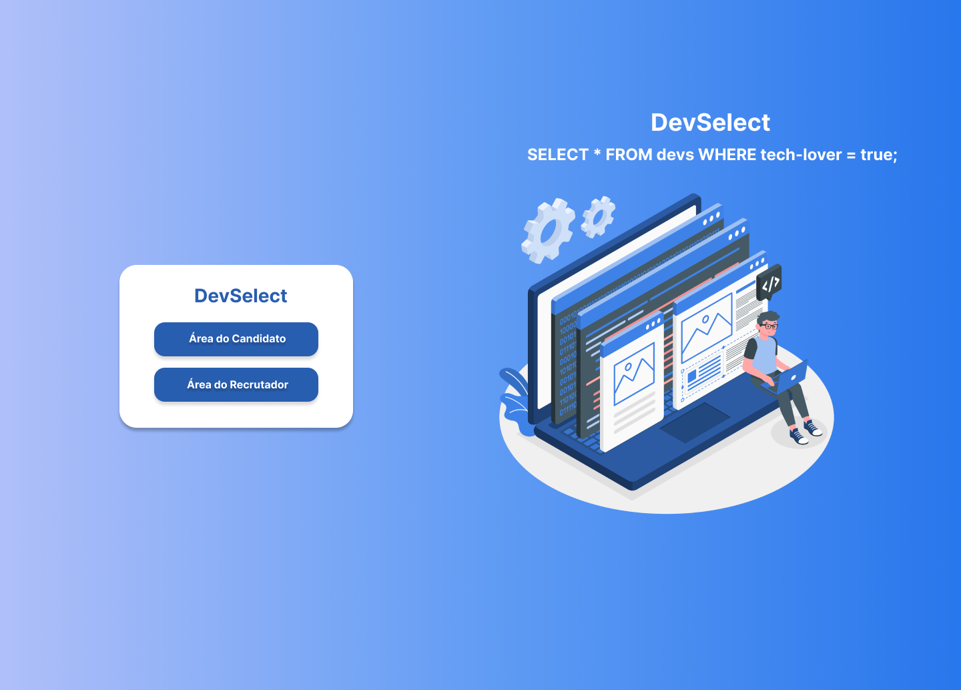
Tela inicial

Slide 10
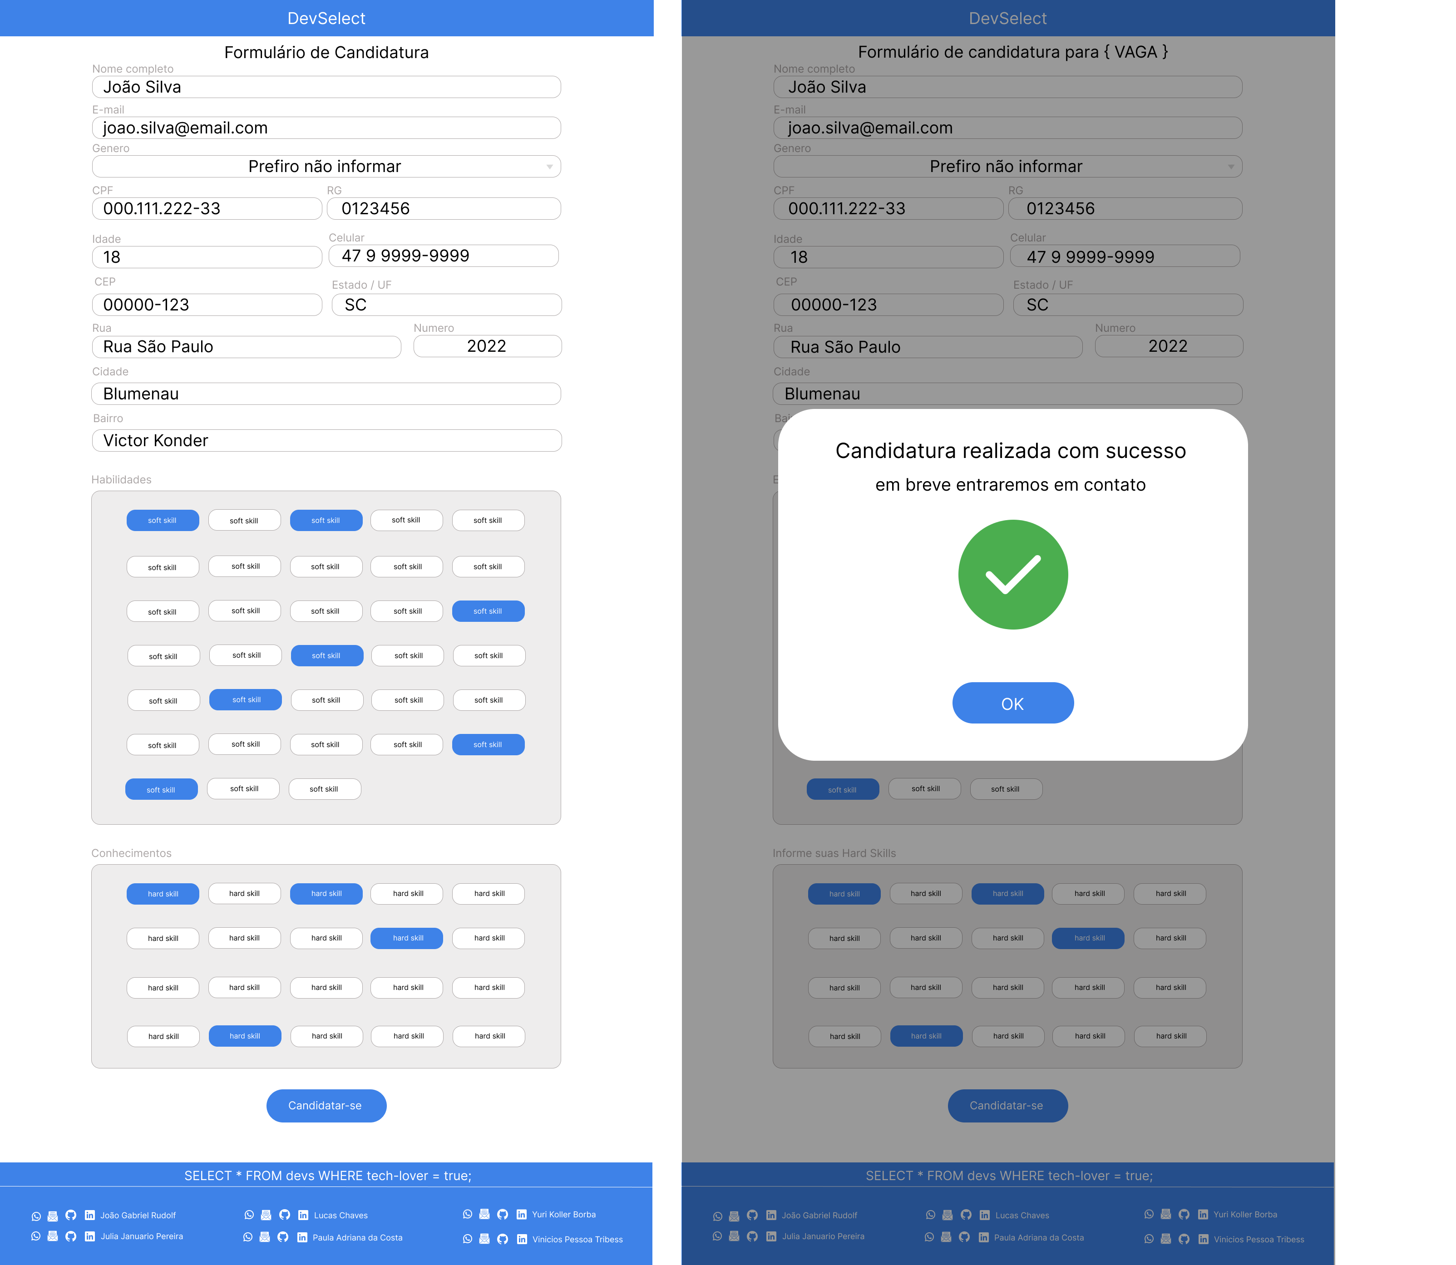
Área candidato

Slide 11
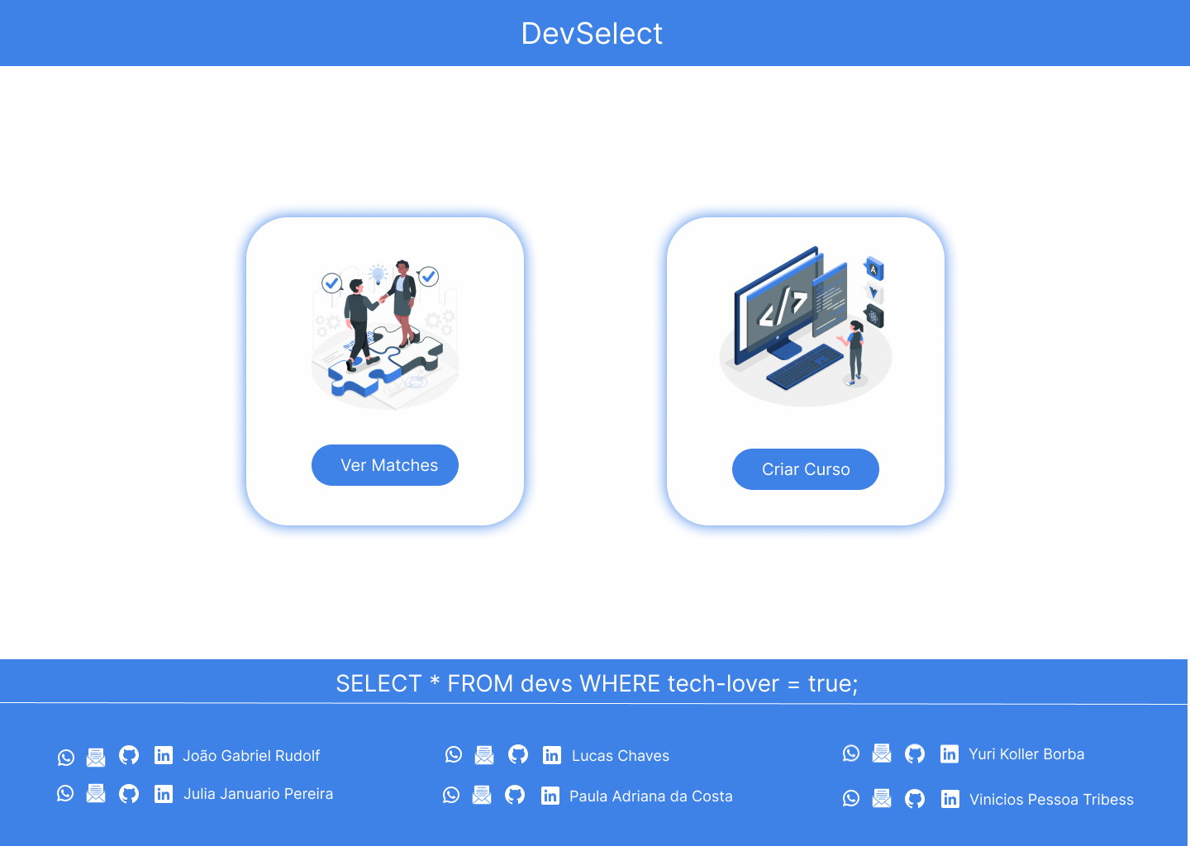
Área recrutador

Slide 12
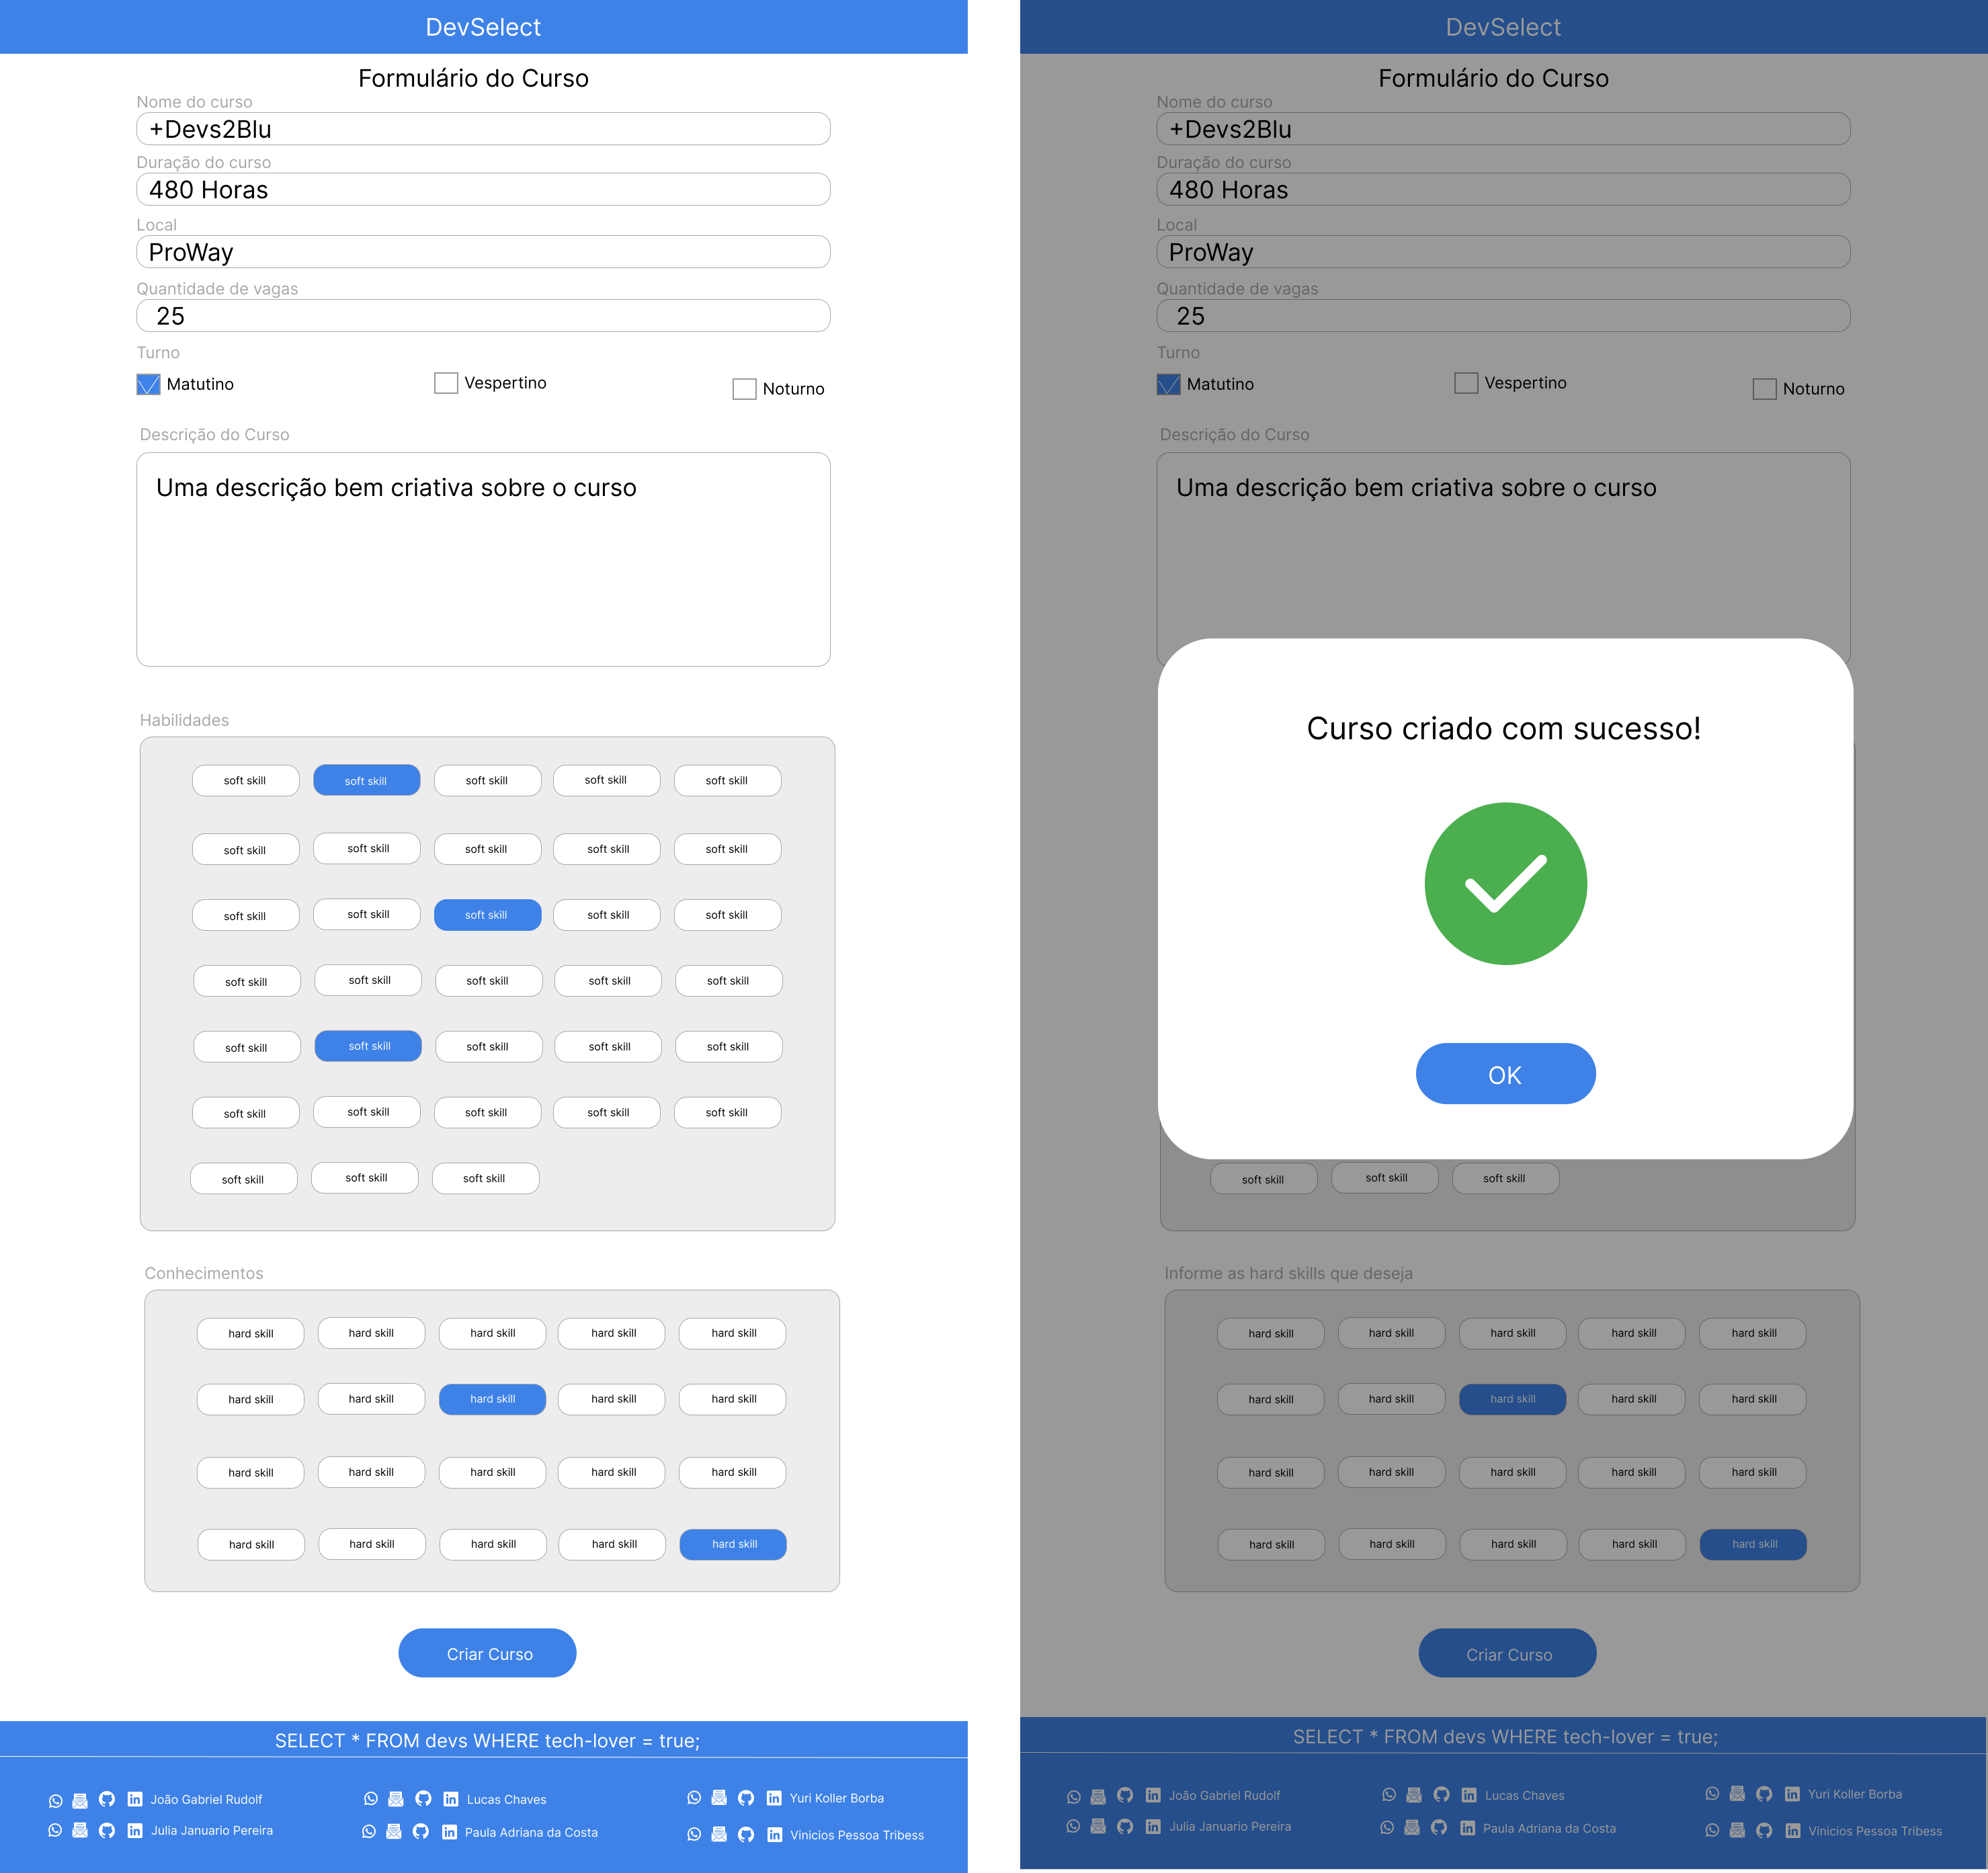
Área recrutador

Slide 13
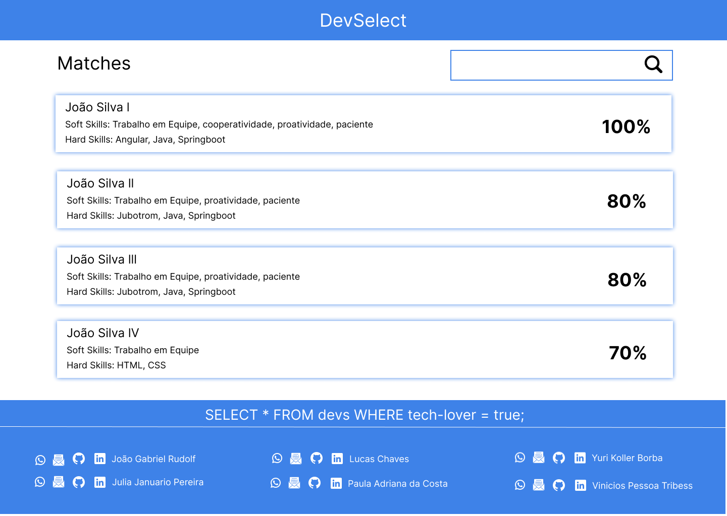
O match

Slide 14
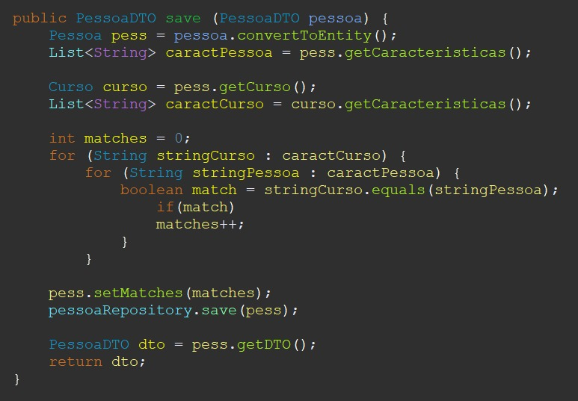
Parte lógica

Slide 15


Slide 16
Obrigado!
DEV<select/>

